Slide 1

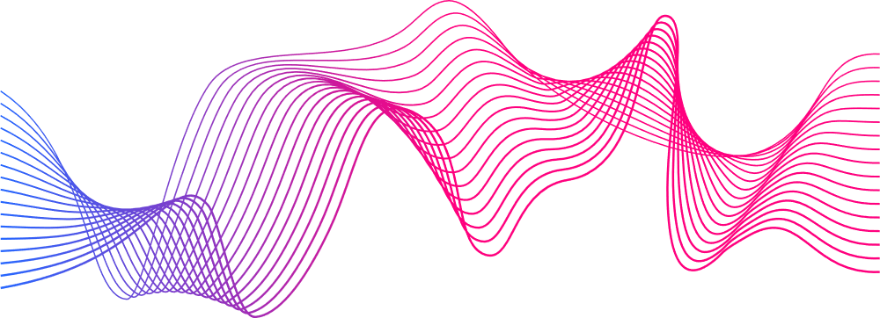
ĐẢM BẢO CHẤT LƯỢNG VÀ KIỂM THỬ PHẦN MỀM
KIỂM THỬ HỆ THỐNG THỜI GIAN THỰC
ĐƯỢC TRÌNH BÀY BỞI
Trần Nguyễn Khánh Ngọc

Slide 2

MỤC LỤC
1
Hệ thống kiểm thử
4
Danh sách các testcase
2
5
Kết quả thực thi
Mục tiêu kiểm thử
3
Môi trường kiểm thử
6
Kết luận

Slide 3
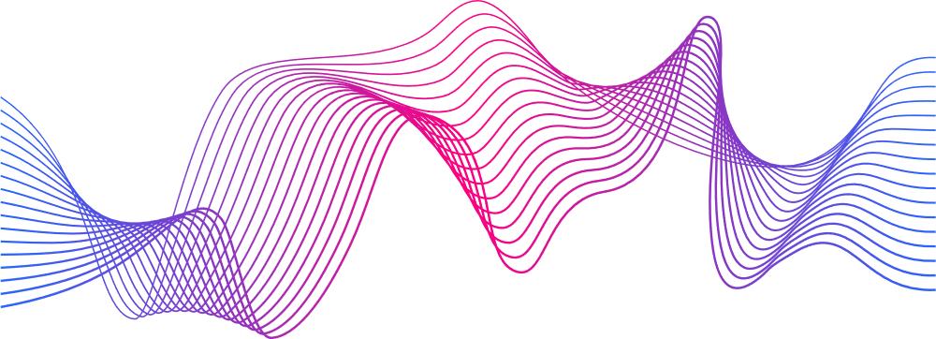
HỆ THỐNG KIỂM THỬ
Smart Traffic Light System
ESP32 Microcontroller
Wokwi Hardware Simulator
Arduino Framework
State Machine Control Logic
Kiểm thử LED, Button và Buzzer

Slide 4

MỤC TIÊU KIỂM THỬ
Đánh giá tính ổn định của hệ thống thời gian thực
Kiểm tra chu kỳ chuyển trạng thái đèn giao thông
Kiểm thử phản hồi của nút nhấn pedestrian
Kiểm tra sự đồng bộ giữa đèn giao thông và tín hiệu pedestrian
Kiểm tra hoạt động của buzzer khi người đi bộ được phép qua đường

Slide 5
MÔI TRƯỜNG KIỂM THỬ
Hardware Simulation
ESP32 DevKit
LED (Red, Green, Orange)
Pedestrian LED (Red, Green)
Push Button
Buzzer
Software Environment
Wokwi Simulator
Arduino Framework
Serial Monitor
Operating System
Windows 10 / Windows 11
Development Tools
Arduino IDE / Visual Studio Code
Kéo và thả ảnh hoặc video của bạn! Nhấp vào ảnh hoặc video mẫu và xóa. Chọn mục của bạn từ tab Tải lên, kéo và sau đó thả vào khung!

Slide 6
PHÂN VÙNG TƯƠNG ĐƯƠNG
Test Case ID | BU_001 | Test Case Description | Kiểm thử hệ thống thời gian thực của đèn giao thông thông minh
Created By | Khánh Ngọc | Reviewed By | Khánh Ngọc | Version | 1
QA Tester's Log | Thực hiện kiểm thử thời gian hoạt động thực tế của hệ thống đèn giao thông thông minh trên môi trường mô phỏng Wokwi với ESP32. Mục tiêu là xác minh hệ thống chuyển trạng thái đúng chu kỳ, phản hồi đúng với nút nhấn người đi bộ, và buzzer hoạt động đúng trong trạng thái RED.
Tester's Name | Khánh Ngọc | Date Tested | 29-Jan-26 | Test Case (Pass/Fail/Not executed) | Pass
S# | Prerequisites | S# | Test Data Requirement
1 | Code nạp thành công lên Wokwi | 1 | RED = 5000 ms
2 | diagram.json đã cấu hình đúng LED, button, buzzer | 2 | GREEN = 5000 ms
3 | Serial Monitor hoạt động bình thường | 3 | ORANGE = 2000 ms
Step # | Step Details | Expected Results | Actual Results
1 | Khởi động hệ thống | Hệ thống bắt đầu ở trạng thái RED | SUCCESS
2 | Quan sát chu kỳ không nhấn nút | RED → GREEN → ORANGE → RED đúng thứ tự | SUCCESS
3 | Đo thời gian trạng thái RED | Duy trì khoảng 5 giây | SUCCESS
4 | Đo thời gian trạng thái GREEN | Duy trì khoảng 5 giây | SUCCESS
5 | Đo thời gian trạng thái ORANGE | Duy trì khoảng 2 giây | SUCCESS

Slide 7
GIÁ TRỊ BIÊN
Test Case ID | BU_002 | Test Case Description | Kiểm thử giá trị biên thời gian chuyển trạng thái của hệ thống đèn giao thông
Created By | Khánh Ngọc | Reviewed By | Khánh Ngọc | Version | 1
QA Tester's Log | Thực hiện kiểm thử giá trị biên của thời gian chuyển trạng thái trong hệ thống đèn giao thông thông minh trên Wokwi. Kết quả dùng để xác minh hệ thống chỉ chuyển trạng thái tại đúng ngưỡng thời gian thiết kế.
Tester's Name | Khánh Ngọc | Date Tested | 29-Jan-26 | Test Case (Pass/Fail/Not executed) | Pass
S# | Prerequisites | Test Data Requirement
1 | Hệ thống đang chạy ổn định | RED = 5000 ms
2 | Có thể quan sát Serial Monitor và LED | GREEN = 5000 ms
3 | Có thể đo thời gian trên Wokwi | ORANGE = 2000 ms
Test Steps
Step # | Step Details | Expected Results | Actual Results
1 | RED tại 4999 ms | Chưa chuyển sang GREEN | SUCCESS
2 | RED tại 5000 ms | Chuyển sang GREEN | SUCCESS
3 | RED tại 5001 ms | Đã ở GREEN | SUCCESS
4 | GREEN tại 2999 ms sau khi nhấn nút | Chưa chuyển ORANGE | SUCCESS
5 | GREEN tại 3000 ms sau khi nhấn nút | Chuyển ORANGE sớm | SUCCESS
6 | GREEN tại 5000 ms khi không nhấn nút | Chuyển ORANGE theo chu kỳ chuẩn | SUCCESS
7 | ORANGE tại 1999 ms | Chưa chuyển RED | SUCCESS
8 | ORANGE tại 2000 ms | Chuyển RED | SUCCESS
9 | ORANGE tại 2001 ms | Đã ở RED | SUCCESS

Slide 8
BẢNG QUYẾT ĐỊNH
Test Case ID | BU_003 | Test Case Description | Kiểm thử điều kiện hoạt động của hệ thống đèn giao thông thông minh
Created By | Khánh Ngọc | Reviewed By | Khánh Ngọc | Version | 1
QA Tester's Log | Thực hiện kiểm thử các điều kiện vận hành của hệ thống đèn giao thông thông minh trong môi trường mô phỏng Wokwi. Mục tiêu là xác minh hệ thống phản ứng đúng với các điều kiện nút nhấn, trạng thái đèn và tín hiệu pedestrian.
Tester's Name | Khánh Ngọc | Date Tested | 29-Jan-26 | Test Case (Pass/Fail/Not executed) | Pass
S# | Prerequisites | Test Conditions
1 | Hệ thống hoạt động bình thường | C1: Hệ thống đang ở RED
2 | Có thể nhấn button trên Wokwi | C2: Hệ thống đang ở GREEN
3 | Có thể quan sát LED pedestrian | C3: Button được nhấn
4 | Có thể quan sát buzzer | C4: Button không được nhấn
Step # | Step Details | Expected Results | Actual Results
1 | Hệ thống ở RED, không nhấn nút | Pedestrian GREEN bật, buzzer hoạt động | SUCCESS
2 | Hệ thống ở GREEN, không nhấn nút | Hệ thống chạy đủ 5 giây rồi sang ORANGE | SUCCESS
3 | Hệ thống ở GREEN, nhấn nút 1 lần | Sau 3 giây chuyển sang ORANGE | SUCCESS
4 | Hệ thống ở GREEN, nhấn nút nhiều lần | Chỉ xử lý 1 yêu cầu hợp lệ, không lỗi logic | SUCCESS
5 | Hệ thống ở RED, nhấn nút | Không làm sai chu kỳ đang chạy | SUCCESS
6 | Hệ thống ở ORANGE, nhấn nút | Không làm sai trạng thái ORANGE | SUCCESS
7 | Chuyển từ RED sang GREEN | Buzzer tắt, pedestrian RED bật | SUCCESS
8 | Chuyển từ ORANGE sang RED | Pedestrian GREEN bật lại | SUCCESS

Slide 9
TEST REPORT
Project Name | Smart Traffic Light Real-Time Testing (ESP32 - Wokwi) | Creator | Khánh Ngọc
Group ID | 11_ĐH_CNPM2 | Approver | Khánh Ngọc
Note | Kiểm thử hệ thống đèn giao thông thông minh thời gian thực. Xác minh chu kỳ hoạt động, phản hồi nút pedestrian và giá trị biên thời gian.
Date: | 1/29/2026
Test Coverage Summary
Test Coverage: 100%
Successful Coverage: 78%
No. | Items | Tested | Passed | Failed | Blocked | Skipped | Not yet tested | Total | Test Coverage
1 | BU_001 – Real-time System Test | 4 | 4 | 0 | 0 | 0 | 0 | 4 | 100%
2 | BU_002 – Boundary Value Timer | 5 | 5 | 0 | 0 | 0 | 0 | 4 | 100%
3 | BU_003 – Timer Condition Test | 5 | 5 | 0 | 0 | 0 | 0 | 5 | 100%
Total |  | 14 | 14 | 0 | 0 | 0 | 13 | 100%

Slide 10
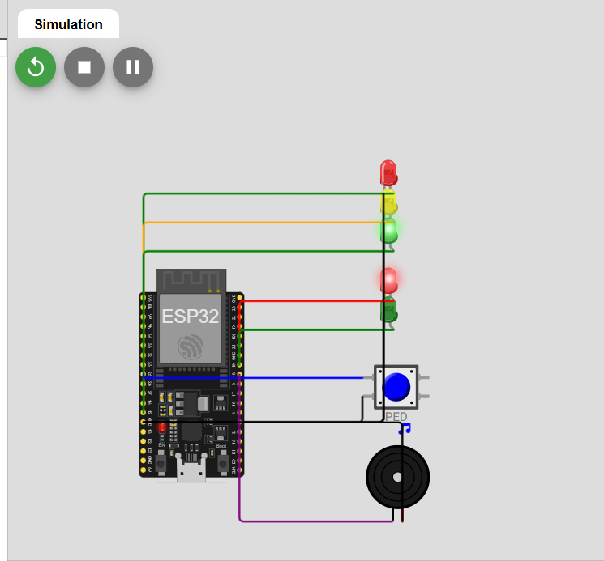
KẾT QUẢ THỰC THI
Test Case | Mô tả | Kết quả
BU_001 | Chu kỳ hệ thống | PASS
BU_002 | Giá trị biên | PASS
BU_003 | Điều kiện hoạt động | PASS

Slide 11
KẾT LUẬN
Tổng kết quá trình kiểm thử
Áp dụng Equivalence Partitioning (EP)
Áp dụng Boundary Value Analysis (BVA)
Áp dụng Decision Table Testing
Thực hiện kiểm thử hệ thống Smart Traffic Light Real-Time (ESP32 – Wokwi)
Ghi nhận và phân tích kết quả theo Test Report
Kết quả đạt được
Hệ thống chuyển trạng thái RED → GREEN → ORANGE → RED đúng chu kỳ thiết kế
Hệ thống phản hồi đúng với nút nhấn pedestrian
Tín hiệu pedestrian và buzzer hoạt động đúng logic
Không phát hiện lỗi nghiêm trọng gây dừng hệ thống

Slide 12


THANK YOU

